Slide 1
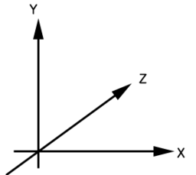




➊
➌
➍
➋

Slide 2
Normal map, height map
안할 수도

Slide 3
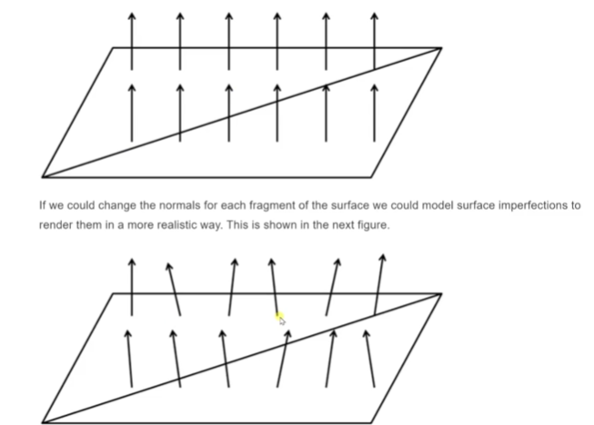
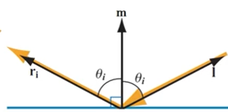
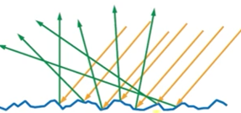

Slide 4

빛의 강도

Slide 5
Point, Vector 개념
지루할 수 있음…

Slide 6
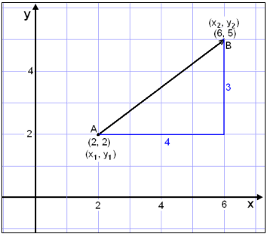
Point와 Vector의 차이
Point: (2, 2), (6, 5)
Vector: (4, 3)

Slide 7
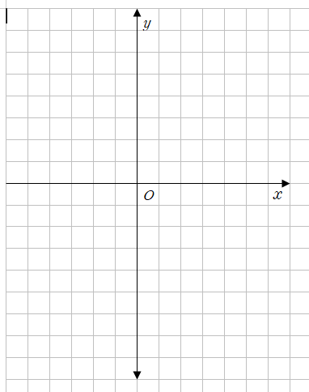
어느 위치에 놓아도 똑같은 Vector임
즉, 위치랑 상관없이, 크기와 방향만 같으면 똑같은 Vector

Slide 8
Point, Vector 연산 종류

Slide 9
Point와 Vector 연산 1
Point: (2, 2), (6, 5)
Vector: (4, 3)
포인트 + 벡터 = 포인트
포인트 – 포인트 = 벡터

Slide 10
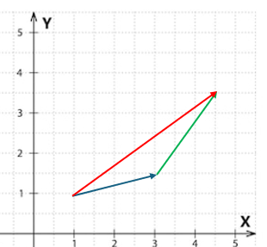
벡터 + 벡터 = 벡터
A: (3, 0.5)
B: (1.5, 2)
A+B = (4.5, 2.5)

Slide 11
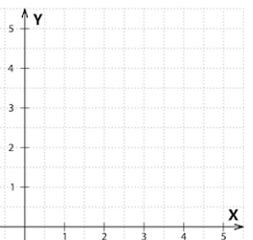
벡터 X 스칼라 값 b = 크기를 b배 늘린 벡터
A: (1, 2)
b: 2
A X b = (2, 4)

Slide 12
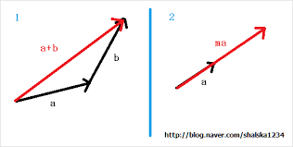
Point와 Vector 연산 2
3. 벡터 + 벡터 = 벡터
4. 벡터 X 스칼라 값 b = 크기를 b배 늘린 벡터

Slide 13
Vector의 크기와 방향
vector를 크기 성분과 방향 성분으로 쪼개기

Slide 14
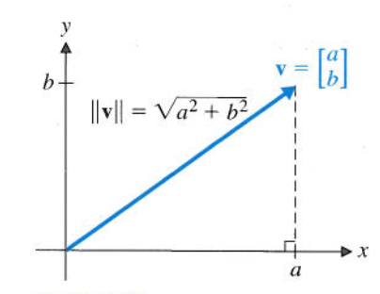
벡터의 크기(=길이)
벡터의 크기: 벡터 시작점에서 끝점 까지의 거리. 피타고라스 정리로 구함.
2. 단위 벡터: 크기가 1인 벡터
= 방향 성분만 있는 벡터
= 벡터의 방향

Slide 15
단위 벡터(=크기가 1인 벡터) X 스칼라 값(크기) = 벡터 방향 A X 크기 b = 방향이 A, 크기가 b인 벡터
A: (0, 1)
b: 3
A X b = (0, 3)

Slide 16
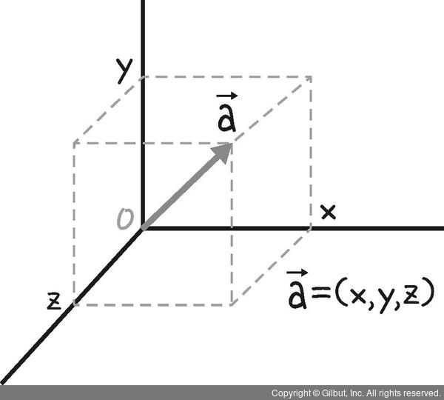
3차원에서도 이 모든 게 똑같이 적용됨!

